Slide 1
PENGANTAR DASAR ALGORITMA DAN PEMROGRAMAN
ALGORITMA DAN PEMROGRAMAN

Slide 2
CAPAIAN PEMBELAJARAN
Mahasiswa diharapkan mampu menjelaskan dan menyampaikan pendapat tentang pengantar dasar algoritma pemrograman

Slide 3
TABLE OF CONTENT
Konsep Dasar Algoritma
01
Penggunaan Algoritma Pemrograman di kehidupan sehari-hari
02
Bahasa Java dalam Pemrograman
03

Slide 4
PRE TEST
Apa yang dimaksud dengan Algoritma?
Berikan contoh penggunaan algoritma dalam kehidupan sehari-hari?
Sebutkan dan jelaskan tiga buah struktur dasar yang menyusun suatu algoritma?
Berikan penjelasan terkait Bahasa java dalam pemrograman?
Apa yang anda ketahui terkait aplikasi visual studio code?

Slide 5
ALGORITMA
Konsep dasar algoritma secara sederhana dapat diartikan sebagai urutan atau langkah-langkah yang sistematis untuk menyelesaikan sebuah masalah

Slide 6
KARAKTERISTIK ALGORITMA
01
02
03
04
05
Finiteness
Definiteness
Input
Output
Effectiveness

Slide 7
STRUKTUR DASAR ALGORTIMA
Struktur algoritma yang instruksinya dikerjakan setelah instruksi sebelumnya selesai dikerjakan
01 - SEKUENSIAL
Instruksi atau pemilihan langkah yang dikerjakan berdasarkan kondisi tertentu (pengambilan keputusan)
02 - SELEKSI
Struktur ini memberikan suatu perintah atau tindakan yang dilakukan beberapa kali
02 - PENGULANGAN

Slide 8
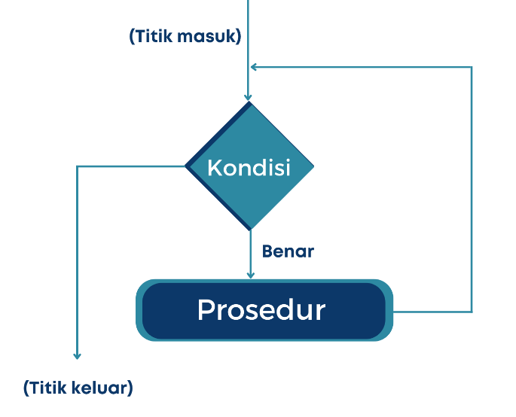
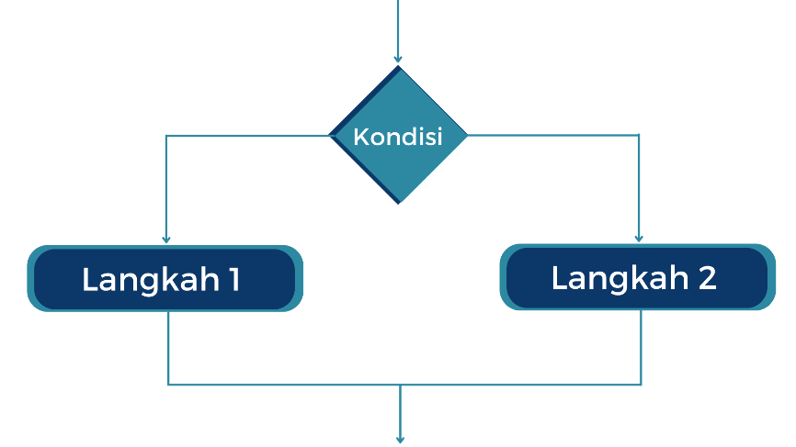
BAGAN STRUKTUR DASAR ALGORTIMA
Struktur Sekuensial
Struktur Seleksi
Struktur Pengulangan

Slide 9
Struktur pengulangan
Pernyataan for
For i = batas_awal to batas_akhir do
Aksi
Pengulangan for digunakan apabila jumlah perulangan sudah diketahui terlebih dahulu
Pernyataan repeat-until
Pengulangan dengan pernyataan repeat-until akan mengerjakan aksi sampai kondisinya terpenuhi
Repeat
Aksi
Until (kondisi)
Pernyataan while-do
Pernyataan while-do juga digunakan untuk pengulangan yang belum diketahui batasan jumlah pengulangannya
While (kondisi) do Aksi

Slide 10
ALGORTIMA DI KEHIDUPAN SEHARI HARI
Algoritma sering dipakai sejumlah orang dalam kehidupan sehari-hari. Karena biasanya hal ini berfungsi sebagai salah satu upaya untuk memecahkan sejumlah permasalahan dengan menggunakan runtut langkah yang sistematis.

Slide 11
Algoritma Memasak nasi di magic com
Mulai
Siapkan beras dan panci penanak nasi.
Tuangkan beras ke dalam panci penanak nasi tersebut.
Cuci beras dengan air hingga bersih.
Setelah bersih, masukan air yang siap untuk memasak beras
Masukan panci penanak nasi ke dalam magic com
Tutup magic com
Colokan kabel magic com ke kontak listrik
Tekan tombol On agar magic com memasak beras
Menunggu nasi hingga matang
Nasi siap disajikan
Selesai

Slide 12
Algoritma Menghitung Luas Segitiga
Mulai
Masukan nilai alas (a)
Masukan nilai tinggi (t)
Hitung luas dengan rumus → Luas = ½ x Alas x Tinggi
Nilai luas di tampilan
Selesai

Slide 13
Algoritma Menentukan Kelulusan Mahasiswa
Mulai
Nama mahasiswa dan nilai (terbaca)
Kalau mahasiswa mendapat nilai >70, ket “ lulus”
Kalau mahasiswa mendapat nilai <70, ket “tidak lulus”
Data nama, nilai, dan keterangan akan ditampilkan
Selesai

Slide 14
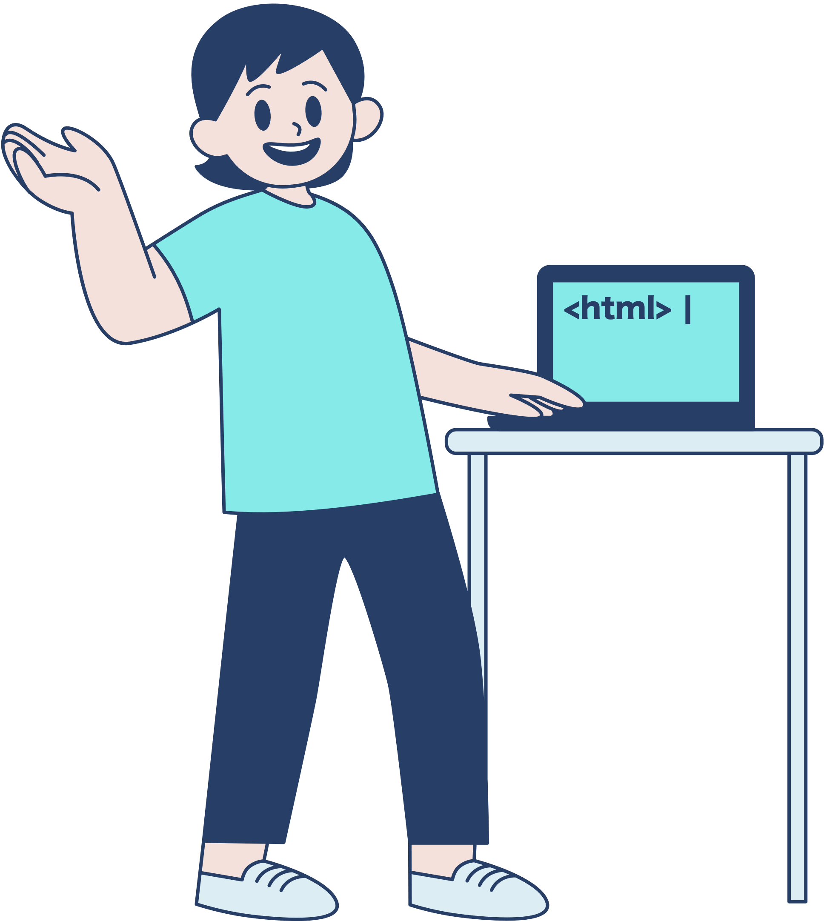
BAHASA JAVA DALAM PEMROGRAMAN
General puspose programming language
Spesific purpose programming language

Slide 15
BAHASA JAVA DALAM PEMROGRAMAN
General-purpose computer-programming language
Concurrent programming
Class-based, object-oriented

Slide 16
01
DEKLARASI PACKAGE
02
IMPOR LIBRARY
STRUKTUR DASAR PROGRAM JAVA
03
BAGIAN CLASS
04
METHOD MAIN

Slide 17
CONTOH PROGRAM JAVA
package hello.world.program; // ← 1. deklarasi package
import java.io.File; // ← 2. Impor library
class Program { // ← 3. Bagian class
public static void main(String args[]){ // ← 4. Method main
System.out.println("Hello World");
}
}

Slide 18
POST TEST
Berikan contoh algoritma di kehidupan sehari hari dengan studi kasus dibawah ini:
Mengambil uang di ATM
Membuat kopi yang rasa manis dan pahitnya pas
Menghitung nilai y dari persamaan y = 3x + 6
Apa yang dimaksud dengan algoritma dan program?
Suatu algoritma terdiri dari tiga struktur dasar, yaitu sekuensial, pemilihan, dan perulangan. Jelaskan masing-masing!
Uraikan fungsi dari Bahasa pemrograman Java!

Slide 19
TERIMA KASIH!

